Slide 1
大中票券債券市場展望雙週報
2026/02/06
Peter Tsai

Slide 2
市場回顧
最近二週，川普提名Warsh為聯準會下任主席，國際金融市場震盪。ISM美國1月製造業指數回到擴張，引導美債10y利率一度走升；隨後因為初請失業救濟金人數高於預期及12月職位空缺數大跌，美債利率轉為走低。上週五美債10y收在4.206%。台債市場等殖系統近期交易清淡，10y公債標售利率在預期區間下緣，顯示銀行資金充裕，台債利率維持整理格局。上週收盤，10y利率收在1.425%。

Slide 3
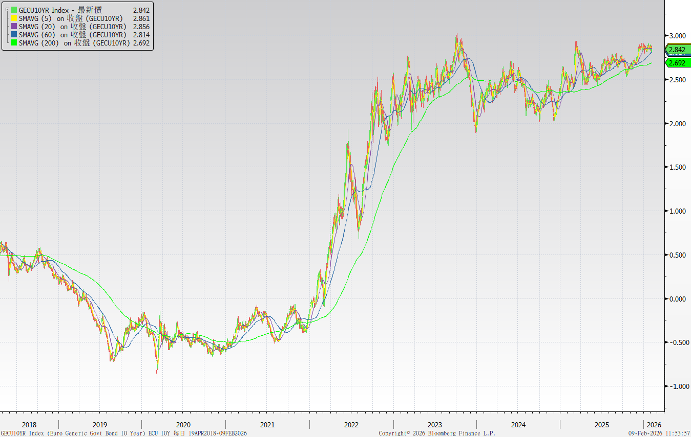
歐債十年期利率走勢圖

Slide 4
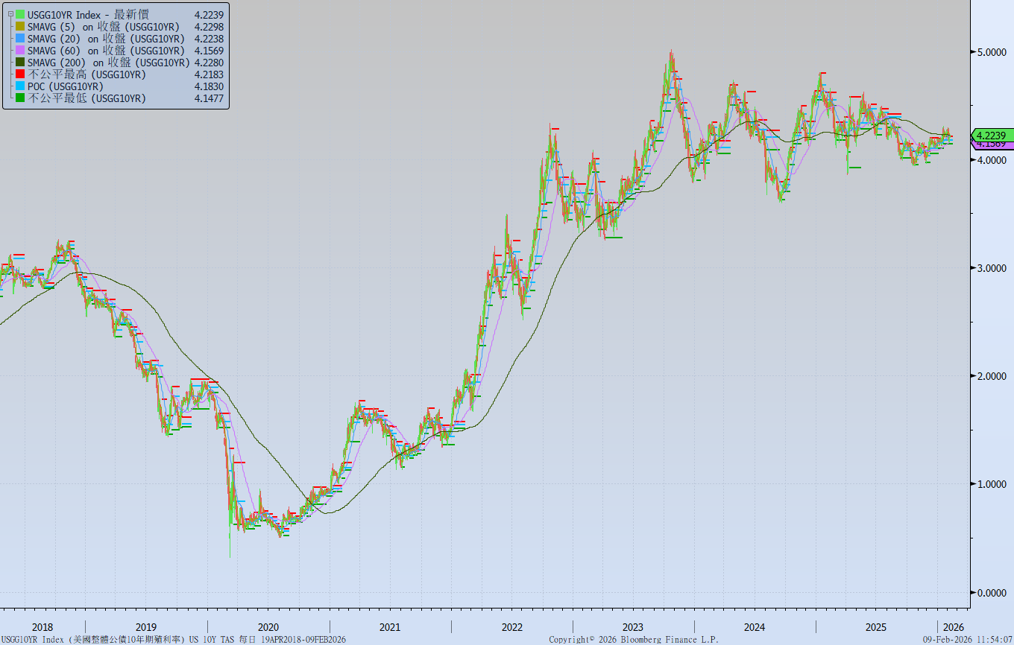
美債十年期利率走勢圖

Slide 5
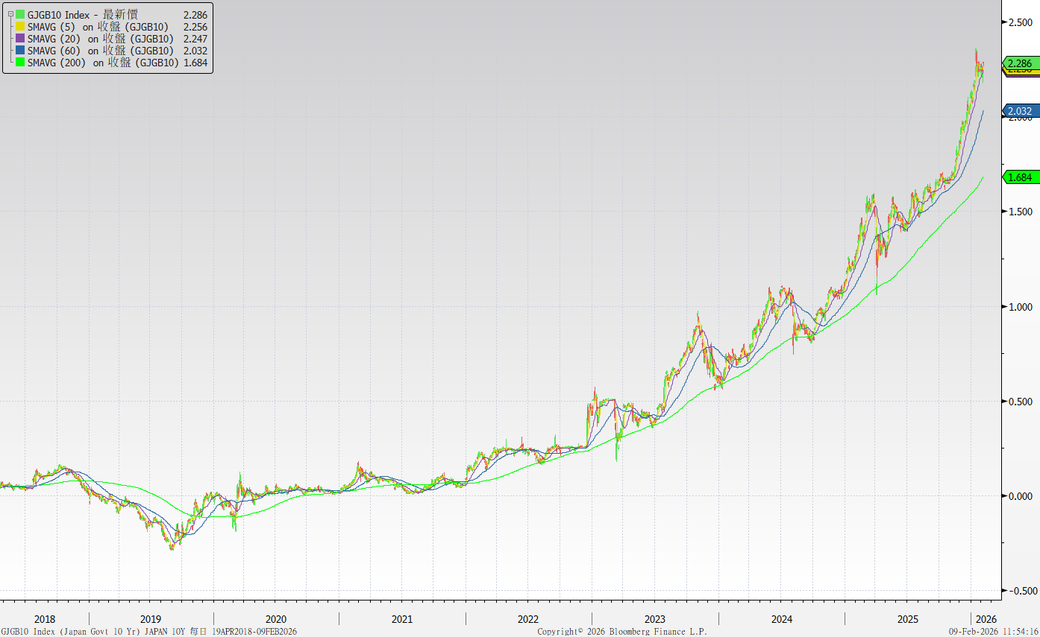
日債十年期利率走勢圖

Slide 6
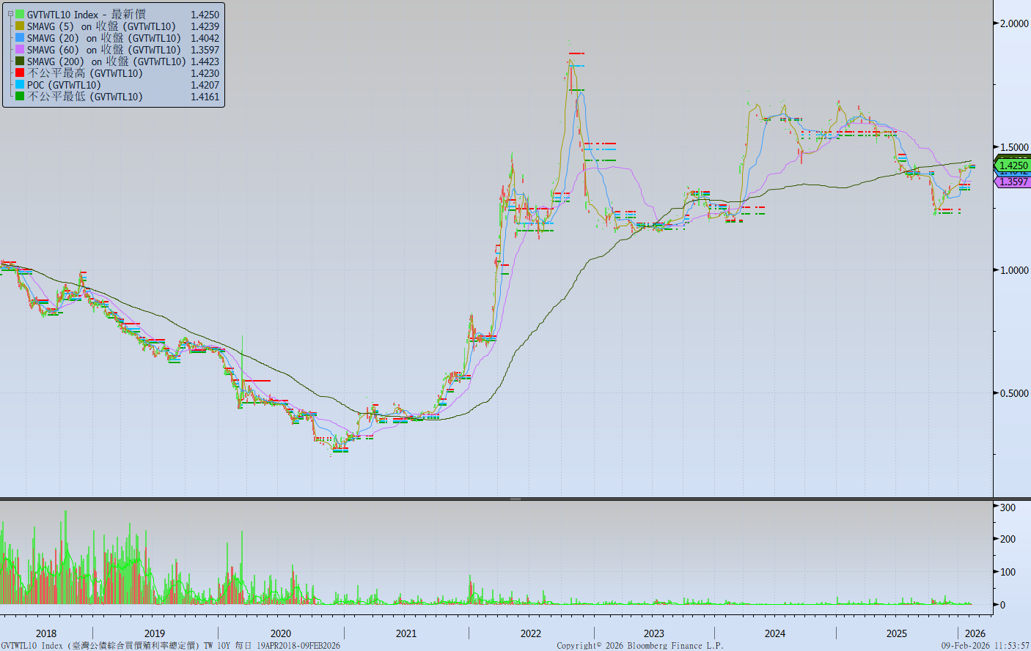
台債十年期利率走勢圖

Slide 7
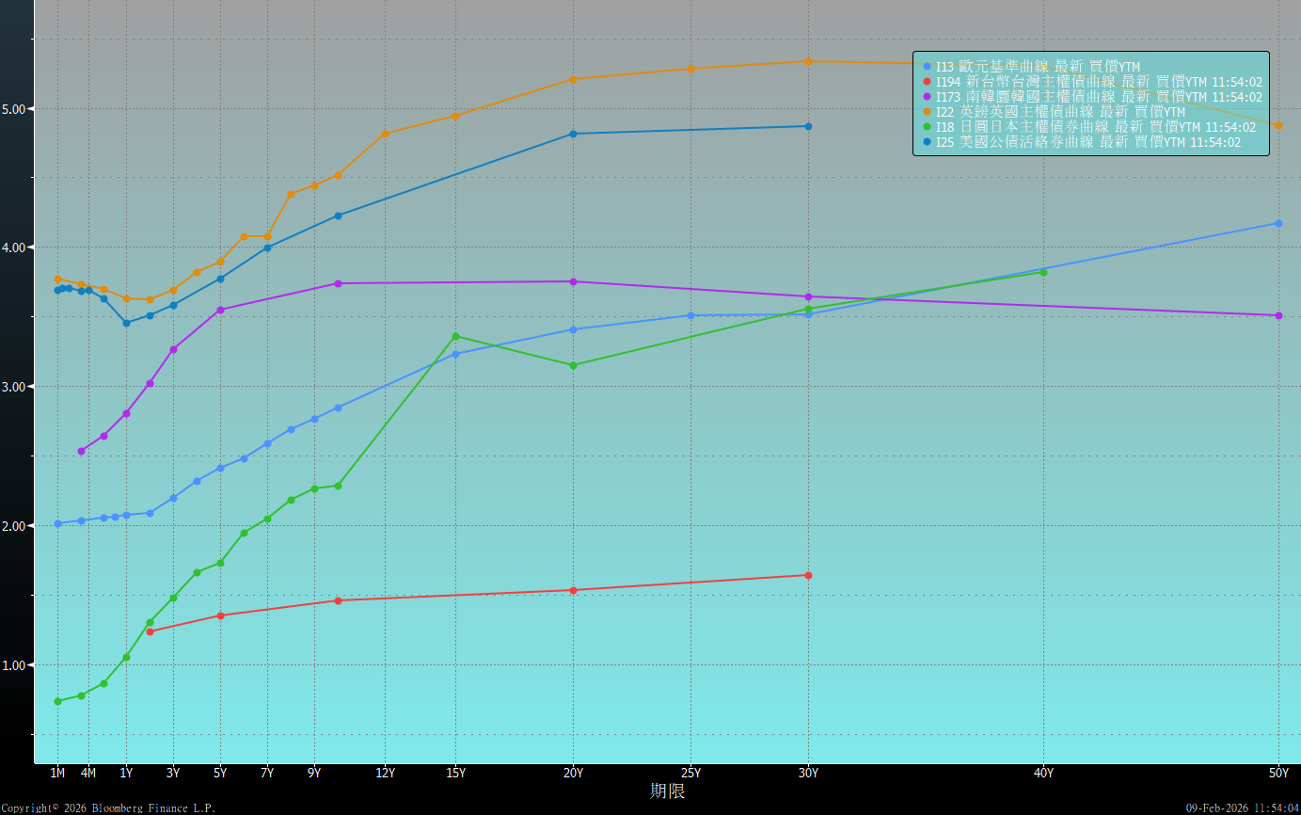
主要國家殖利率曲線

Slide 8
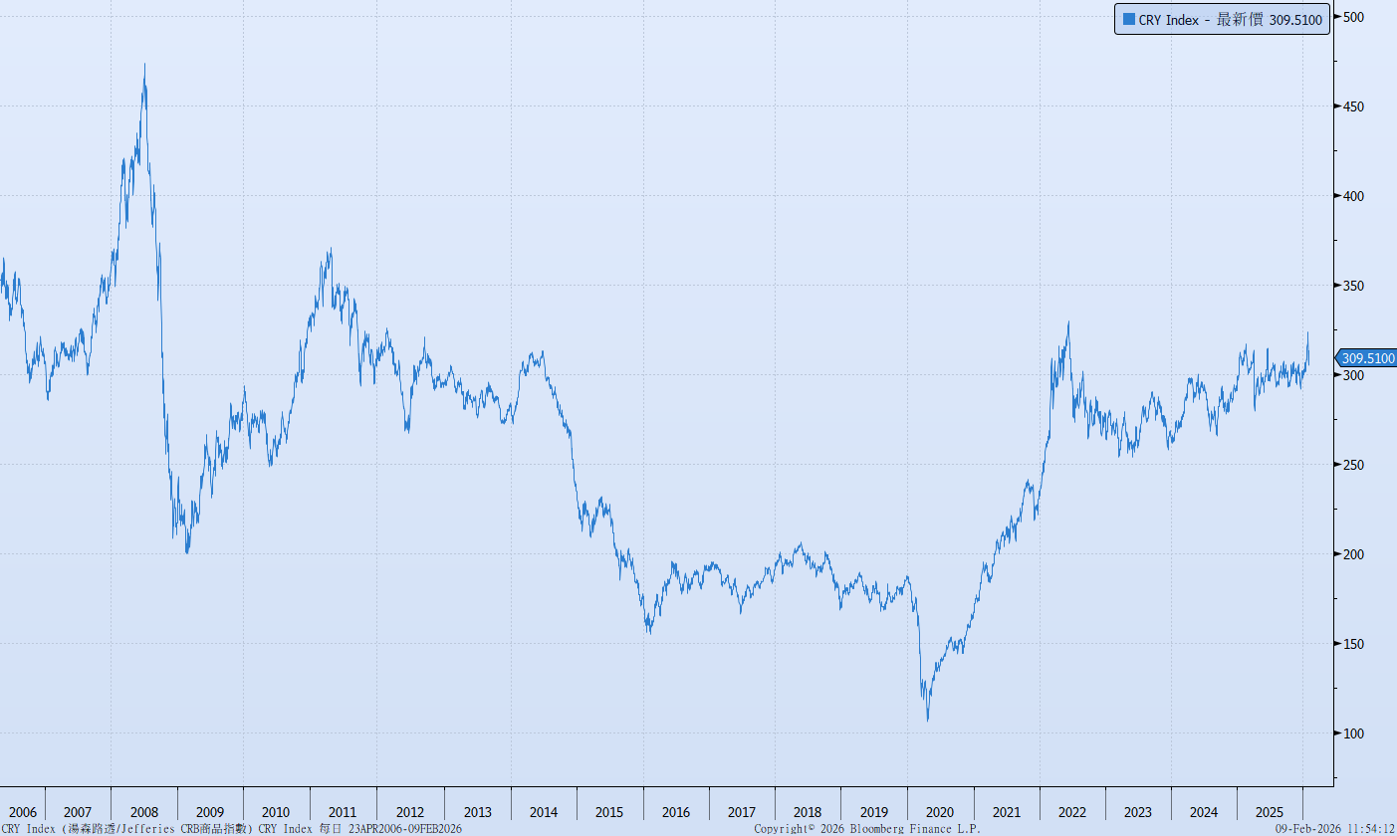
原物料指數

Slide 9
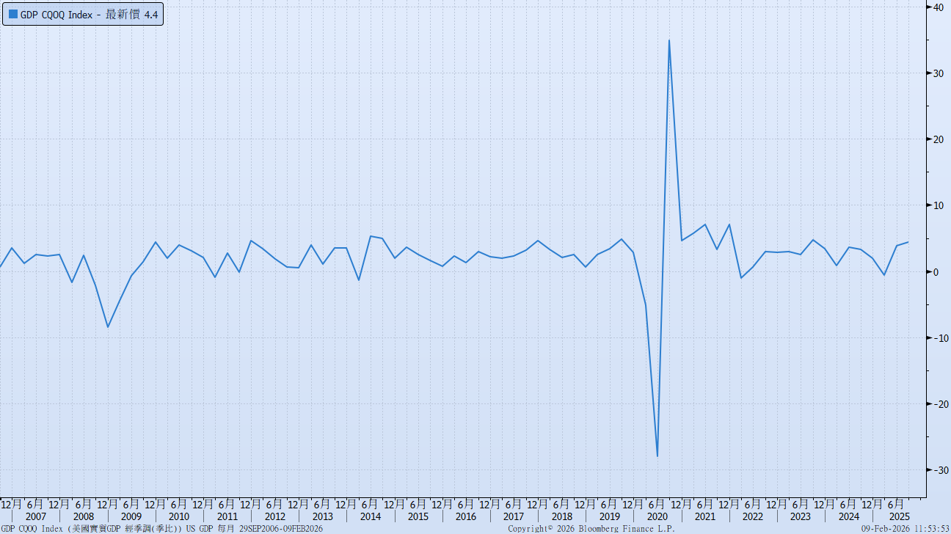
美國GDP成長率

Slide 10
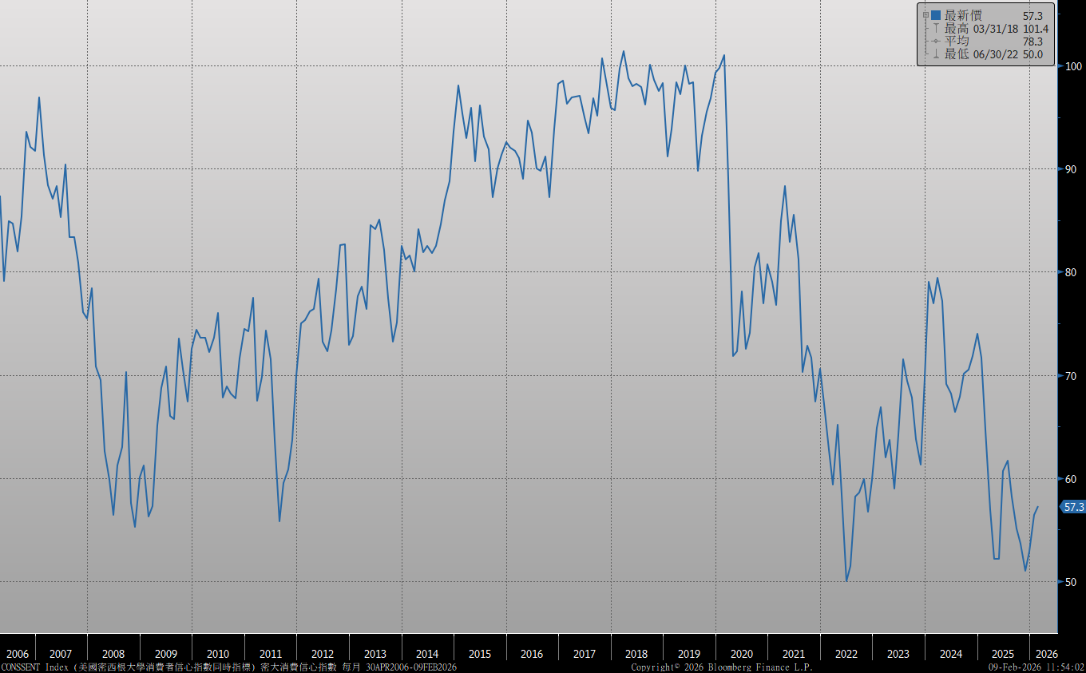
密大消費信心

Slide 11
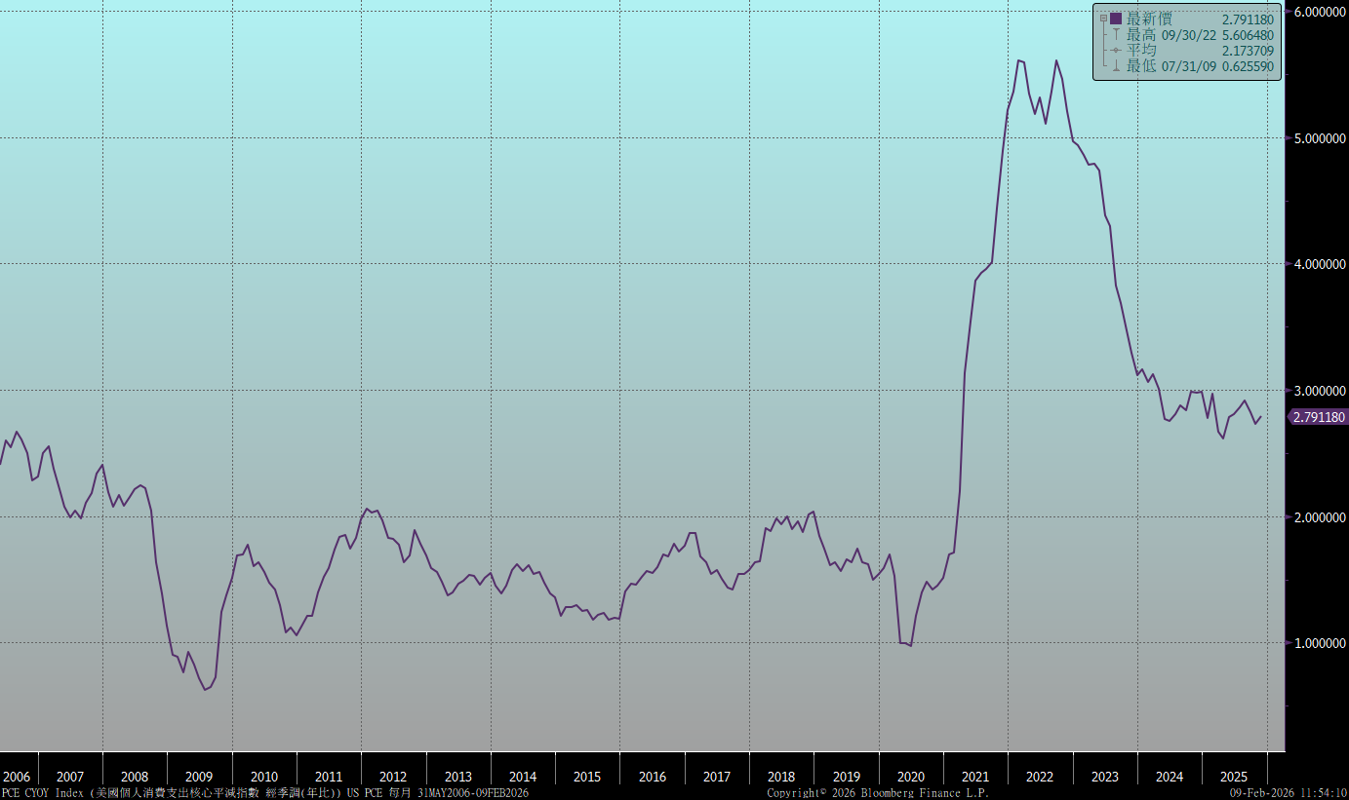
美國個人消費支出核心平減指數 經季調(年比)

Slide 12
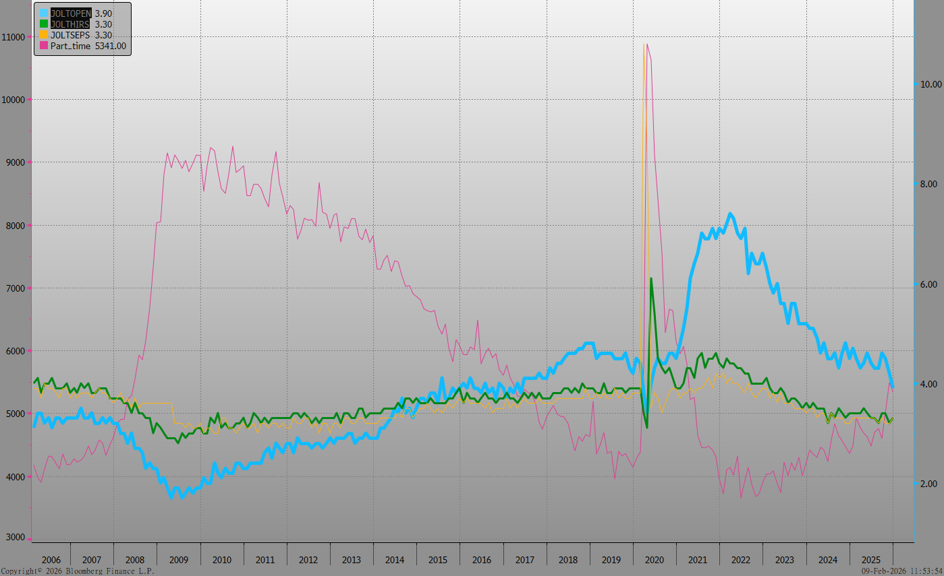
美國就業情況

Slide 13
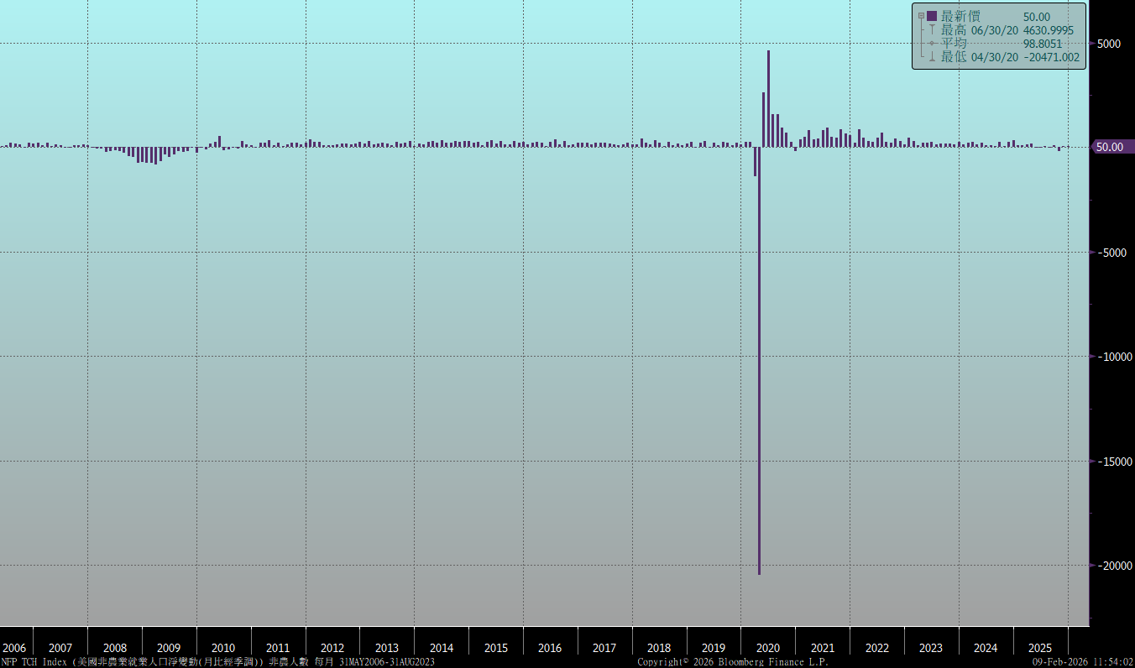
美國非農就業人數

Slide 14
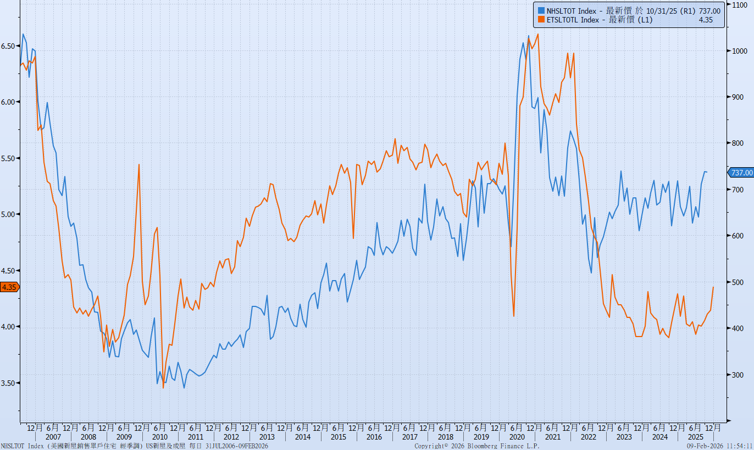
美國新屋及成屋銷售

Slide 15
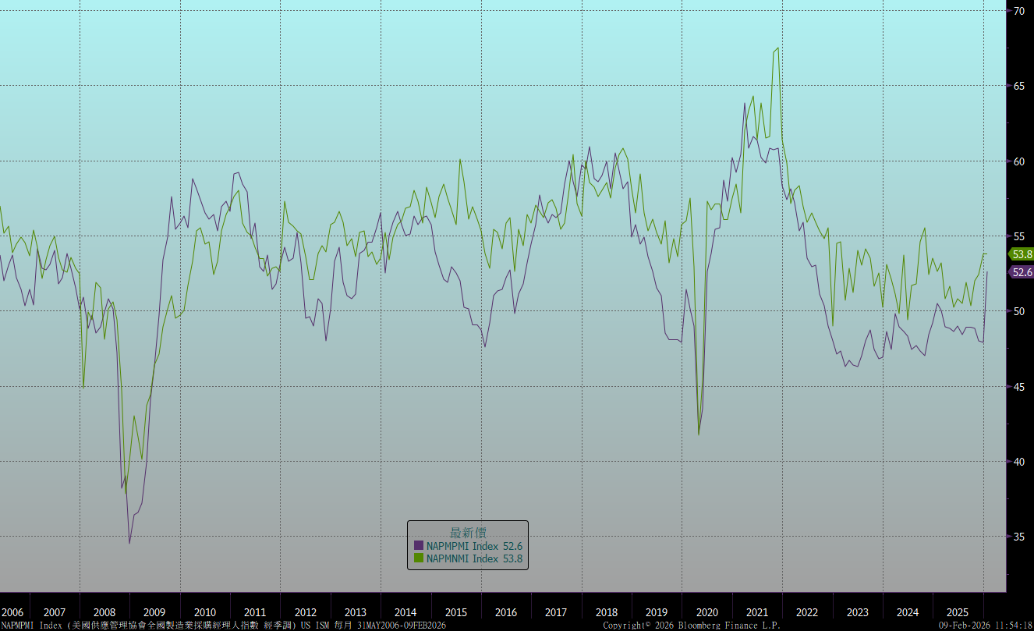
ISM指數

Slide 16
經濟數據預報

Slide 17
市場展望
從利率走勢看，美債10y利率月線與季線皆為上行，但4.30%整數關卡將來回測試。
經濟數據方面，即將公布台灣第四季GDP數據。美國1月非農就業報告，美國1月CPI數據。美國方面，預期通膨溫和，但就業數據可能疲弱，將給FED降息的空間。但美債利率可能受到日本國會改選後的日債殖利率影響，震盪空間較大。台債市場，目前債市利率未能反映基本面，第一季的發債金額小於到期金額是抑制利率上漲的因素。有鑑於公債養券空間太小，預估債市利率有上漲風險。5年期IRS利率已衝至2.10%上方，部分原因來自於對現貨公債的避險。債券操作上，年節前，建議先維持現有部位。

